Slide 1
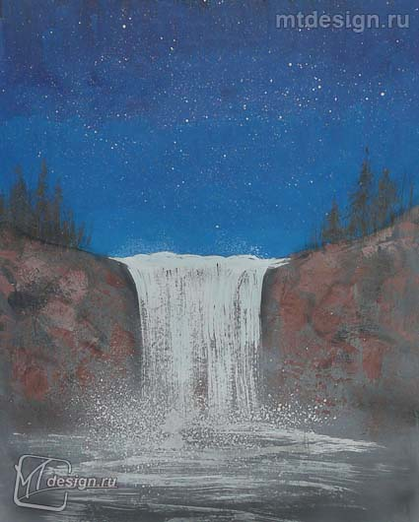
Пейзаж
«Звездной
ночью у
водопада»
Урок ИЗО
4 класс
Рисование гуашью
Сафонова Ольга Сергеевна, учитель начальных классов , МБОУ «Школа № 25», г. о. Балашиха

Slide 2
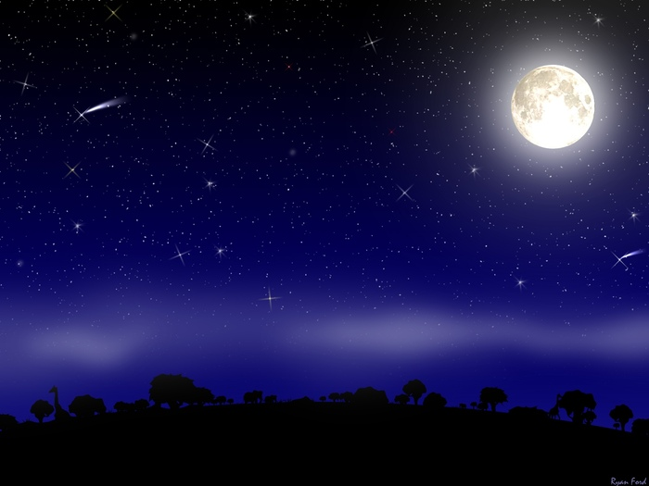
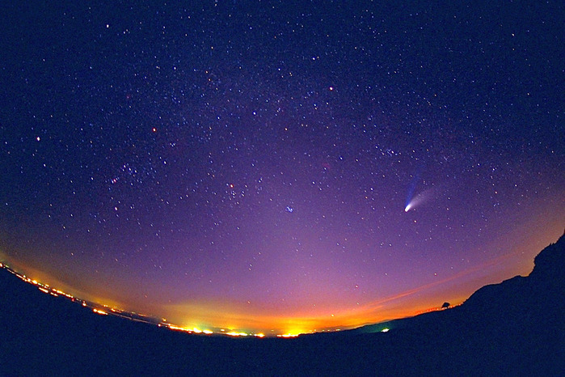
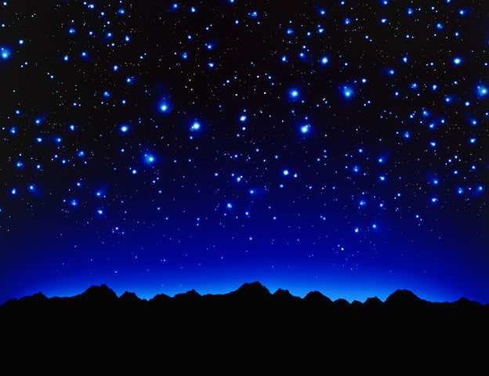
Как красиво звёздное небо !

Slide 3
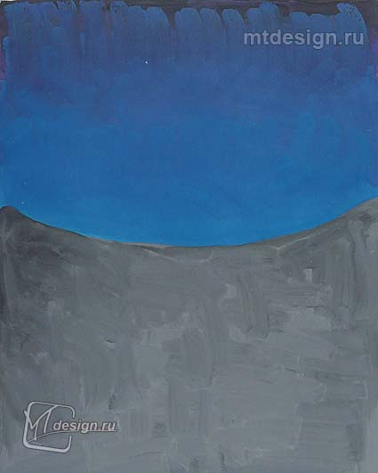
Разделим вертикально поставленный лист на две части дугой. Небо закрасим черным, ультрамарином и синим цветом. Черный будет вверху, затем растягиваем его, постепенно смешивая с ультрамарином и плавно переходим к синему. Землю надо закрасить серым цветом. Для этого на палитре смешаем белый и черный. Мазки можно делать крупными, так фактура земли только выиграет.
1

Slide 4
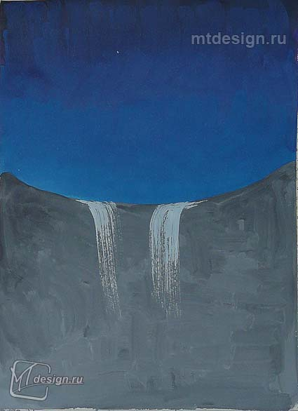
Для воды нам понадобится кисть из щетины, белая и голубая краска. Краску набираем на кисть почти сухо, чтобы к концу мазка получились непрокрашенные полоски.
Постепенно делаем линии текущей воды.
2

Slide 5
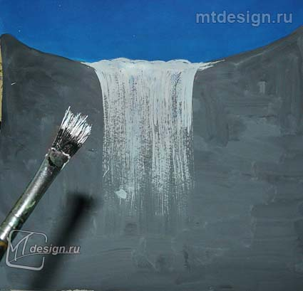
В белую краску можно добавить немного голубой для оттенка. Горизонтальными мазками нарисуем плоскость водоема.
3

Slide 6
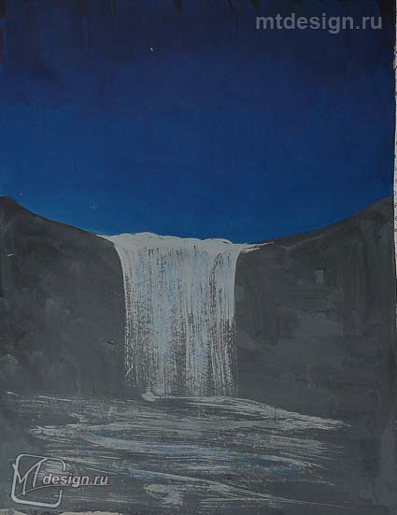
Можно немного размазать линии сухой кистью.
4

Slide 7
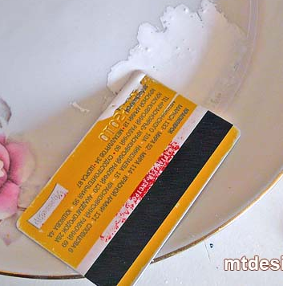
На край карточки надо нанести немного краски и провести хаотичные линии на сером фоне.
Краску взять
темно-коричневую, можно добавить немного
темно-зеленой.
5

Slide 8
В месте падения воды мелко побрызгать белой краской. Наверху обрыва нарисовать без прорисовки деталей темный лес, смешав серую и коричневую краску.
На небе тоже побрызгать для получения
звездного неба.
Работа готова!
6

Slide 9
Ресурсы:
http://www.mtdesign.ru/archives/2040
http://www.stihi.ru/pics/2011/12/15/10335.jpg
http://img.wallpaperstock.net:81/dark-scenery-wallpapers_5416_1024x768.jpg
http://www.proza.ru/pics/2012/11/20/352.jpg
http://dewklub2.ucoz.ru/photo/13-6-0-0-2
Сафонова Ольга Сергеевна, учитель начальных классов , МБОУ «Школа № 25», г. о. Балашиха

